Slide 1

Notes:
Tác giả kho ppt KNTT: Phan Linh
Zalo: 0916.604.268
Liên hệ chính chủ đề được hỗ trợ trọn bộ và cập nhật kho ppt mới có lồng ghé AI nhé thầy cô!

Slide 2

Notes:
Tác giả kho ppt KNTT: Phan Linh
Zalo: 0916.604.268
Liên hệ chính chủ đề được hỗ trợ trọn bộ và cập nhật kho ppt mới có lồng ghé AI nhé thầy cô!

Slide 3



Notes:
Click vào các quả dâu để tới câu hỏi. Chơi xong click vào mũi tên để tới bài học

Slide 4
strawberry 1
Đôi bạn trong câu chuyện
Giải thưởng tình bạn là những ai?
A. nai và hươu
B. nai và hoẵng
B
answer
back
Notes:
Click vào answer để ra đáp án
Click vào back để quay trở lại

Slide 5
strawberry 2
Chi tiết nào cho thấy Nai
là người bạn tốt?
A. Nai vội vàng dừng lại, đỡ hoẵng dậy khi hoẵng bị ngã.
B. Nai và hoẵng tham dự một cuộc chạy đua.
A
answer
back
Notes:
Click vào answer để ra đáp án
Click vào back để quay trở lại

Slide 6
strawberry 3
Vì sao nai xứng đáng được nhận Giải thưởng tình bạn?
A. Vì nai đã biết giúp đỡ bạn khi bạn gặp nguy hiểm.
B. Vì nai viết mua quà tặng bạn.
A
answer
back
Notes:
Click vào answer để ra đáp án
Click vào back để quay trở lại

Slide 7
strawberry 4
Những tiếng nào sau đây chứa vần oach?
A. oạch, hoạch, xoạch.
B. loạch, loạc, khuất.
A
answer
back
Notes:
Click vào answer để ra đáp án
Click vào back để quay trở lại

Slide 8
strawberry 5
Câu nào sau đây có tiếng chứa vần oăng?
A. Em thích học môn toán.
B. Hoẵng và nai là đôi bạn thân.
B
answer
back
Notes:
Click vào answer để ra đáp án
Click vào back để quay trở lại

Slide 9

BÀI 4:
GIẢI THƯỞNG TÌNH BẠN

Slide 10


5
Chọn từ ngữ để hoàn thiện câu và viết câu vào vở
bổ ích
đi lại
xoạc
đứng dậy
Khi tập múa, em phải tập (…….) chân.
Khi Ǉập júa, em ιải xĲc εân.
Notes:
GV cho hs chọn từ. HS chọn vào từ nào thì GV nhấp vào từ đó. Nhấp đúng từ ‘xoạc” thì nó sẽ di chuyển về chỗ trống. Sau đó enter là câu mẫu viết vở sẽ xuất hiện

Slide 11
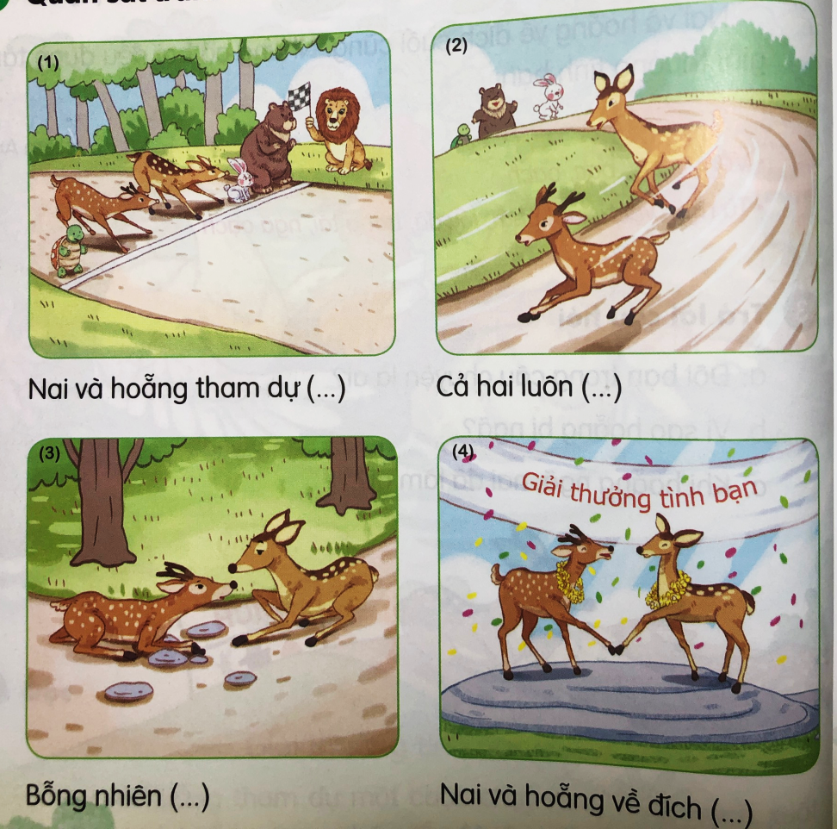
6
Quan sát tranh và kể lại câu chuyện Giải thưởng tình bạn

Slide 12
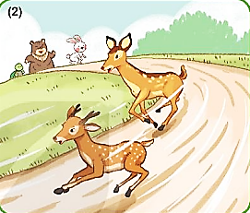
6
Quan sát tranh và kể lại câu chuyện Giải thưởng tình bạn
Cả hai luôn (…)
Notes:
GV cho HS sắp xếp thứ tự tranh theo đúng diễn biến câu chuyện

Slide 13
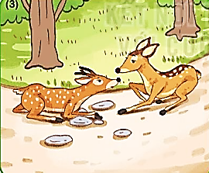
6
Quan sát tranh và kể lại câu chuyện Giải thưởng tình bạn
Bỗng nhiên (…)
Notes:
GV cho HS sắp xếp thứ tự tranh theo đúng diễn biến câu chuyện

Slide 14

6
Quan sát tranh và kể lại câu chuyện Giải thưởng tình bạn
Nai và hoẵng về đích (…)
Notes:
GV cho HS sắp xếp thứ tự tranh theo đúng diễn biến câu chuyện

Slide 15

Notes:
Lắng nghe câu chuyện hoặc GV tắt tiếng và kể mn nhé

Slide 16
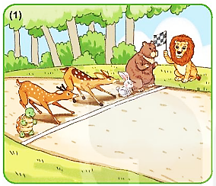
6
Quan sát tranh và kể lại câu chuyện Giải thưởng tình bạn
Nai và hoẵng tham dự (…)
Cả hai luôn (…)
Bỗng nhiên (…)
Nai và hoẵng về đích (…)
Notes:
HS kể lại toàn bộ câu chuyện

Slide 17


Slide 18

Nai và hoẵng về đích cuối cùng. Nhưng cả hai đều
được tặng giải thưởng.
Khi viết chữ đầu dòng, ta lưu ý gì?
Những chữ nào viết hoa? Vì sao?
Kết thúc câu có dấu gì?
Em hãy tìm từ dễ viết lẫn trong bài.
Notes:
GV có thể cho HS viết từ khó vào bảng con nếu HS còn nhầm lẫn nhiều và thường xuyên. Từ khó mỗi vùng miền sẽ khác nhau nên GV tự linh động.

Slide 19
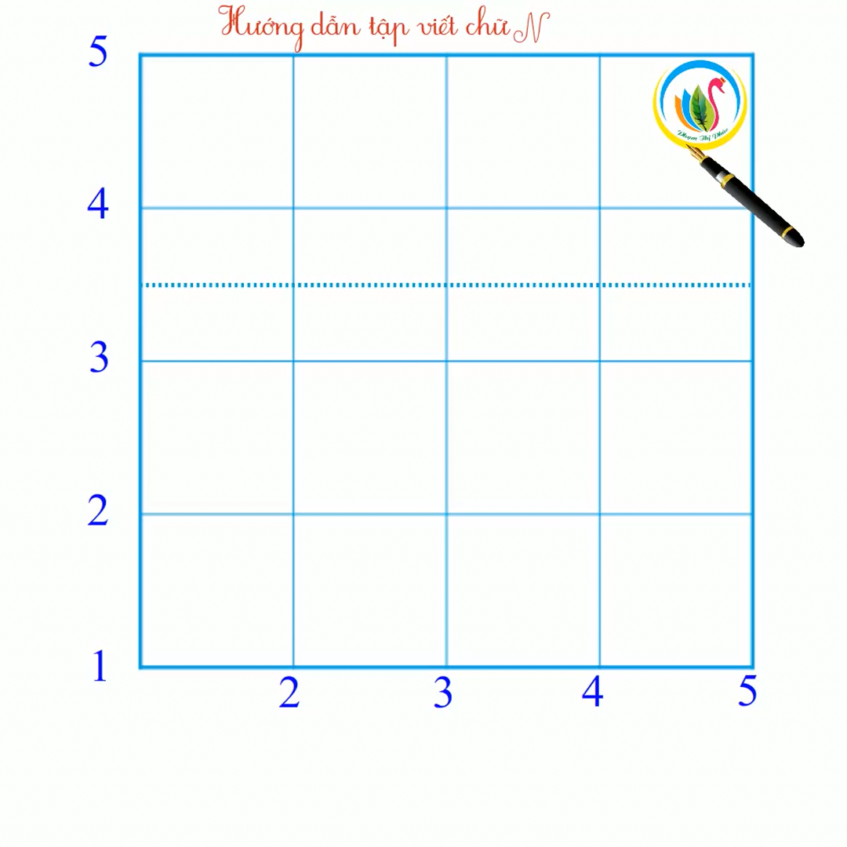

Slide 20
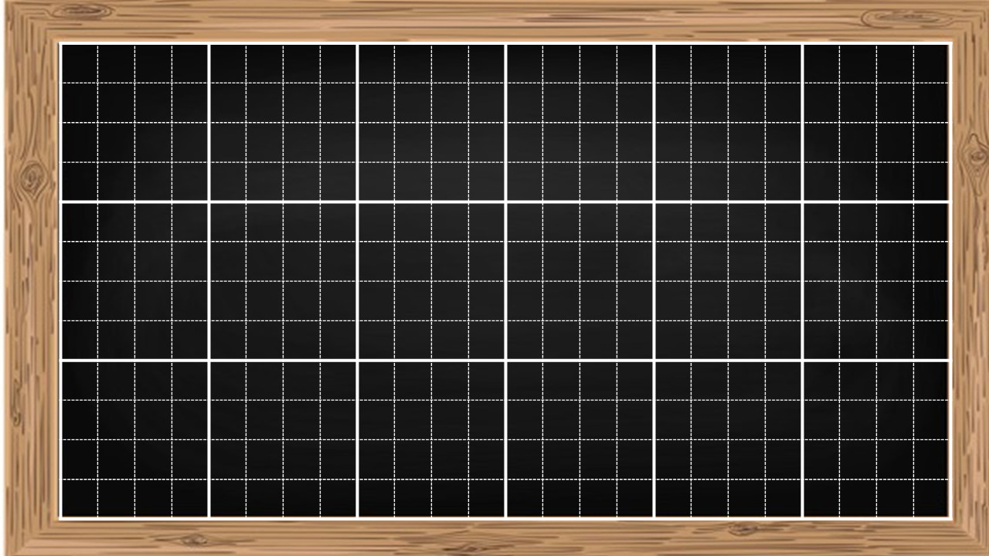
Nai
Nai

Slide 21
hƋng

Slide 22
κưŋg

Slide 23

Thứ … wgàǀ … κánƑ … wăm 202…
N
Notes:
GV chiếu cho HS xem cách trình bày trước, sau đó nhấn tắt màn hình rồi đọc cho hs viết.

Slide 24

Nai và hƋng ωϙ đíε cuĒ cùng. Nǖưng
cả hai Αϛu đưϑ Ǉặng giải κưŋg.
Notes:
GV chiếu cho HS xem cách trình bày trước, sau đó nhấn tắt màn hình rồi đọc cho hs viết.

Slide 25
8
Chọn vần phù hợp thay cho ô vuông
'
'
a. ươc hay ươt?
b đi
n suối
r đuổi
.
b. inh hay in?
t tức
̀
đội h
v dự
Notes:
Gọi HS đọc lại bài

Slide 26




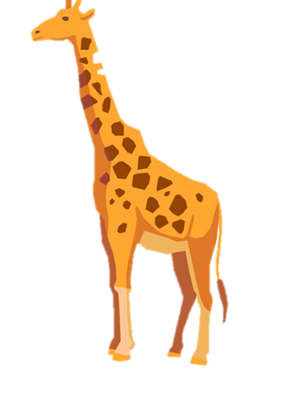

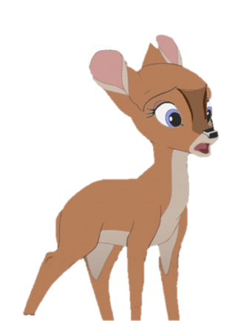
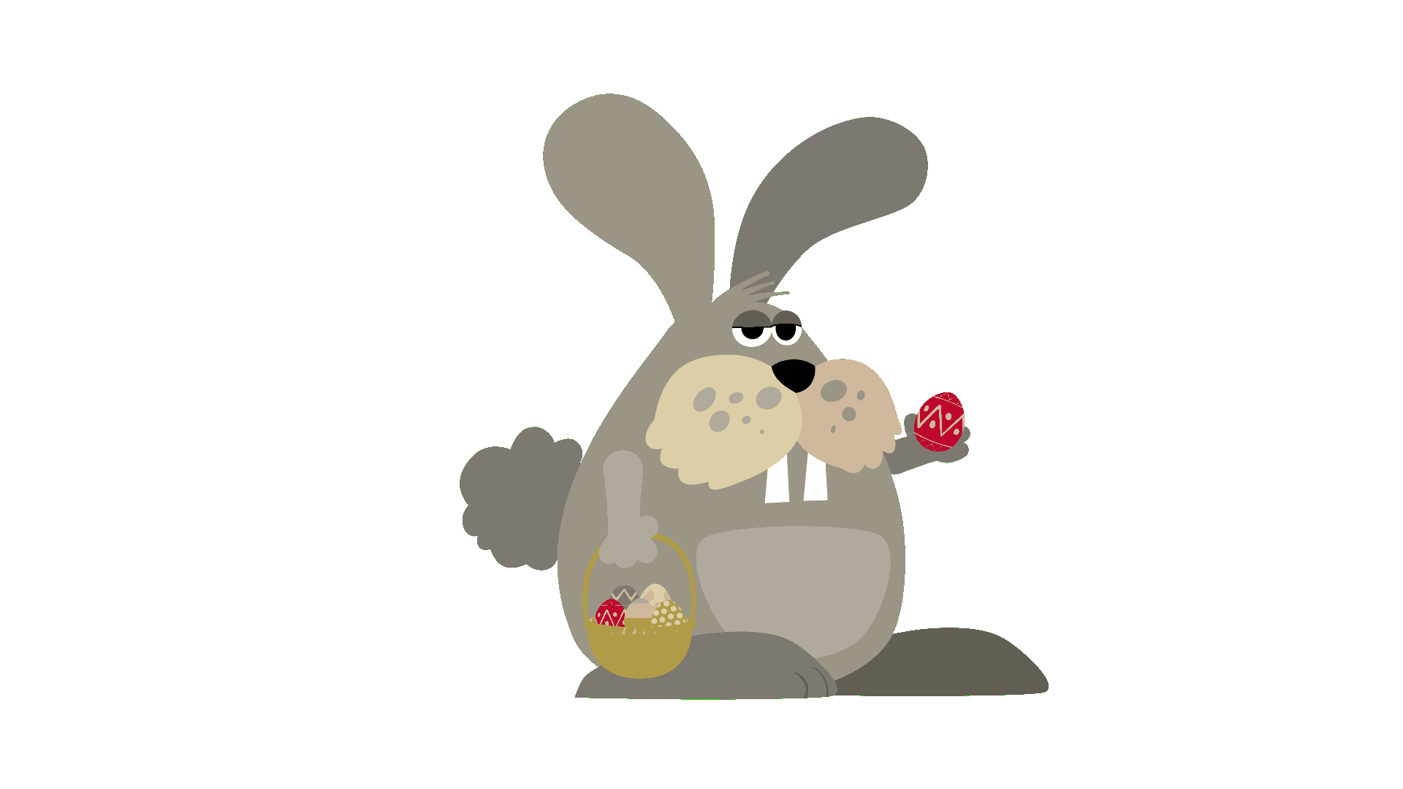



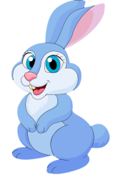
a. ươc hay ươt?
'
b đi
ươc
'
n suối
ươc
r đuổi
.
ươt
b. inh hay in?
t tức
in
đội h
inh
̀
v dự
inh
Notes:
Vì bài tập đọc liên quan đến các loài vật và tình bạn nên phần này mình làm game theo chủ đề đó luôn. GV dẫn dắt răng khu rừng đang thiếu vắng các loài vật. Các em hãy là thật tốt các BT để các loài vật quay về nhé! Sau khi 6 con vật xuất hiện, mn enter là có thêm chim chóc bay về nhé

Slide 27
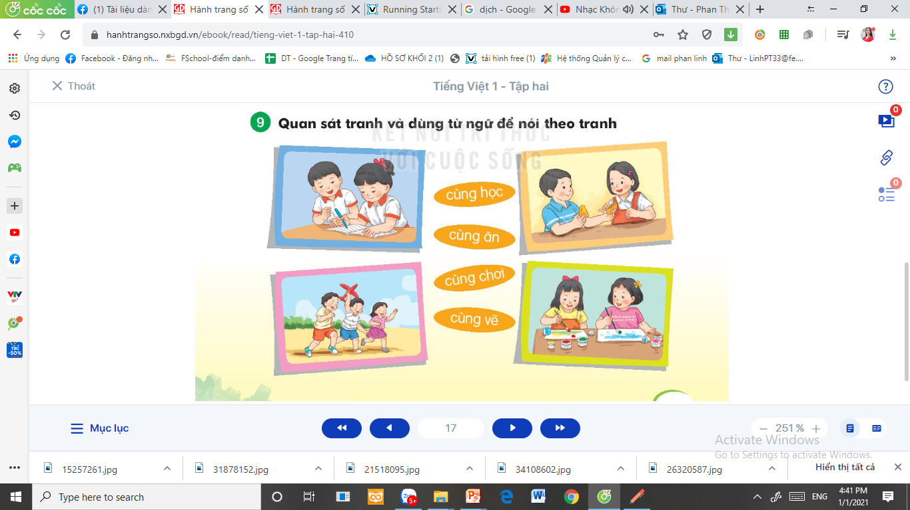
9
Quan sát tranh và dùng từ ngữ để nói theo tranh
1
2
cùng học
cùng ăn
3
cùng chơi
4
cùng vẽ

Slide 28



Slide 29
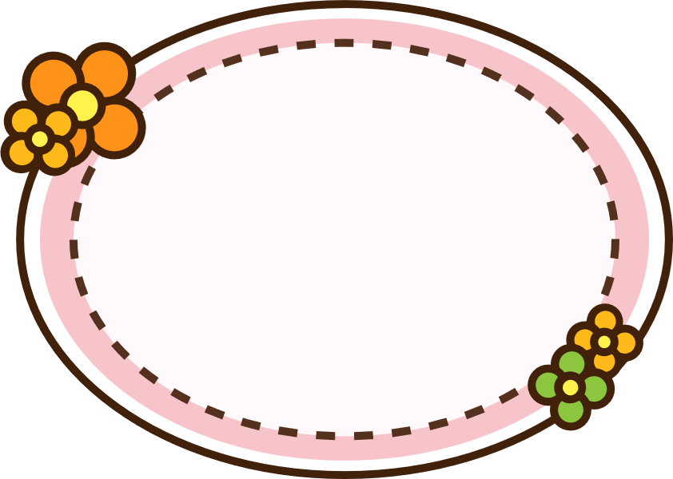
Luyện đọc lại bài
Xem bài Sinh nhật của voi (trang 18 + 19)
Notes:
Tác giả kho ppt KNTT: Phan Linh
Zalo: 0916.604.268
Liên hệ chính chủ đề được hỗ trợ trọn bộ và cập nhật kho ppt mới có lồng ghé AI nhé thầy cô!

Slide 30
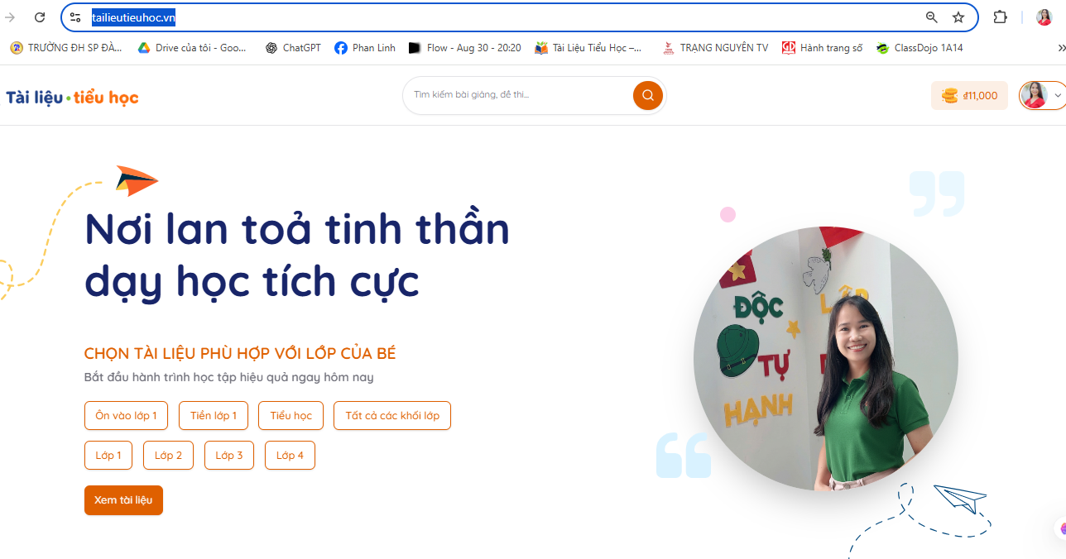
KHO TÀI LIỆU DẠY HỌC PHAN LINH
ZALO: 0916.604.268
WEBSITE: https://tailieutieuhoc.vn/

Slide 31
Chào quý thầy cô!
Cảm ơn thầy cô đã tin tưởng và sử dụng sản phẩm của mình. Nếu thấy cô cần trọn bộ giáo án, mời thầy cô liên hệ sđt: 0916.604.268
Và tham gia nhóm để cập nhật tài liệu ngay. Link nhóm: https://www.facebook.com/groups/443096903751589
Facebook chính chủ: https://www.facebook.com/nhilinh.phan/

